Slide 1
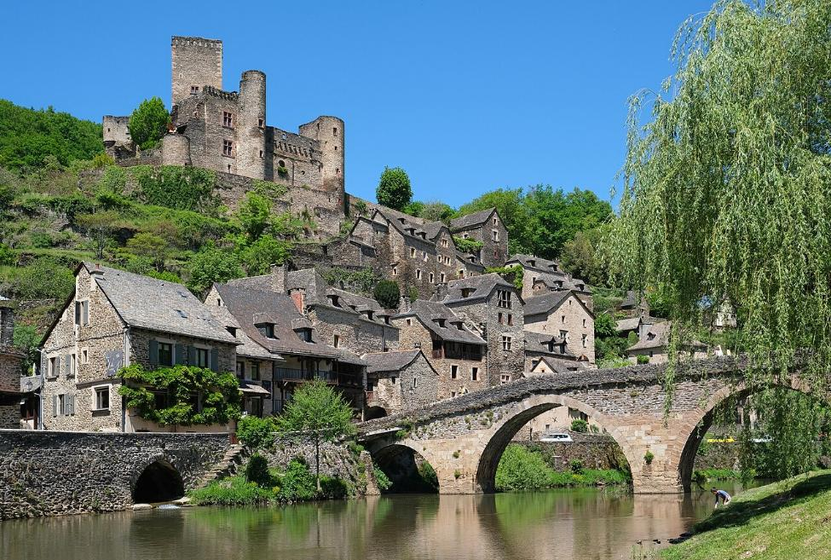
Belcastel
Belcastel , ville médiévale de l'Aveyron, est classée parmi les « plus beaux villages de France ». De vieux bâtiments en pierre, de deux à trois étages, grimpent la colline depuis le Vieux Pont de Belcastel (XVe siècle ) qui enjambe l'Aveyron, jusqu'au château de Belcastel.

Slide 2
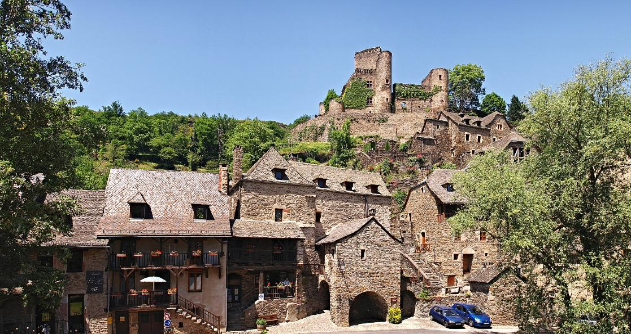
Belcastel - Panorama

Slide 3
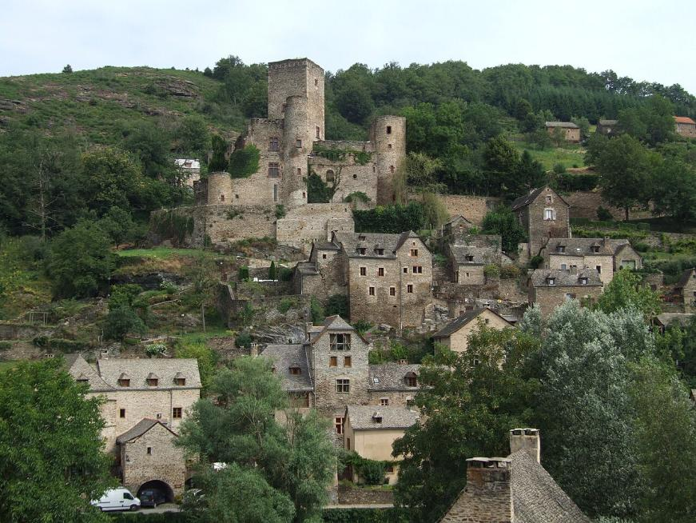
Belcastel, Aveyron, FRANCE

Slide 4
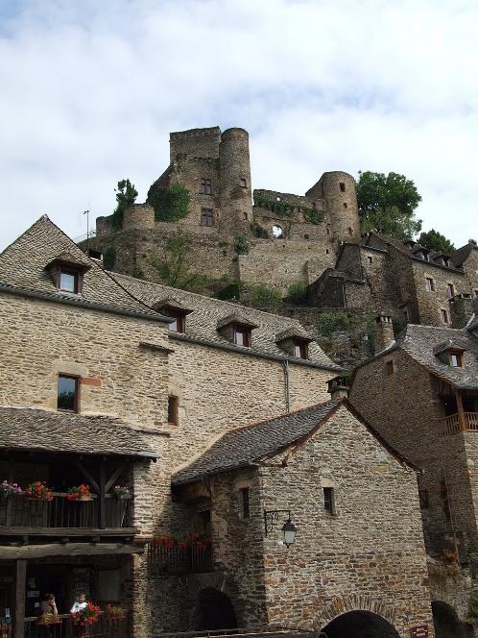
Belcastel, Aveyron, FRANCE

Slide 5
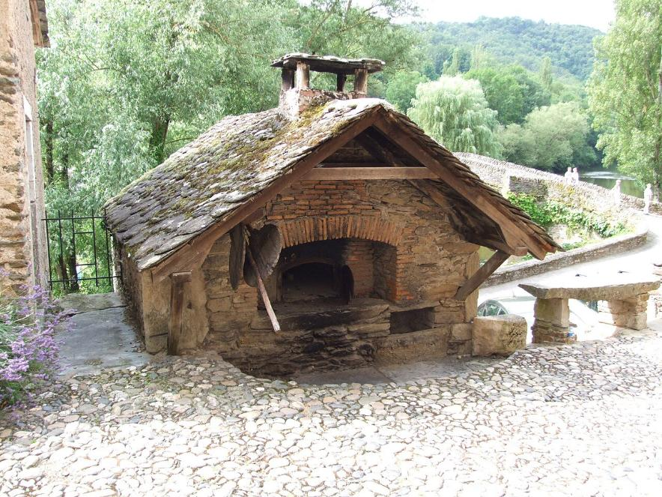
vieux four à bois construit en 1953 par Mr Banne

Slide 6
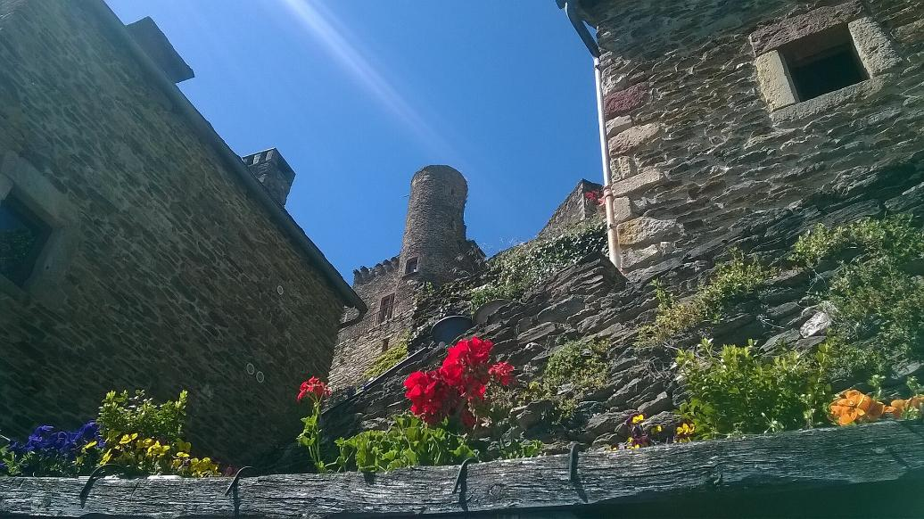
Vue sur le château depuis les calades

Slide 7
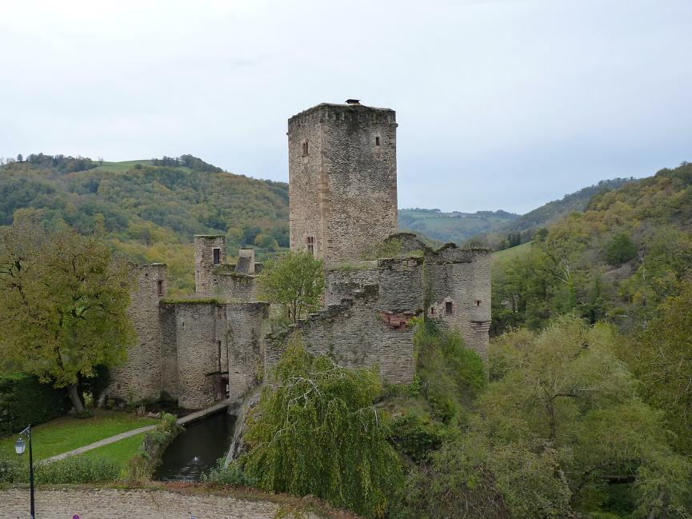
Château de Belcastel, Belcastel

Slide 8
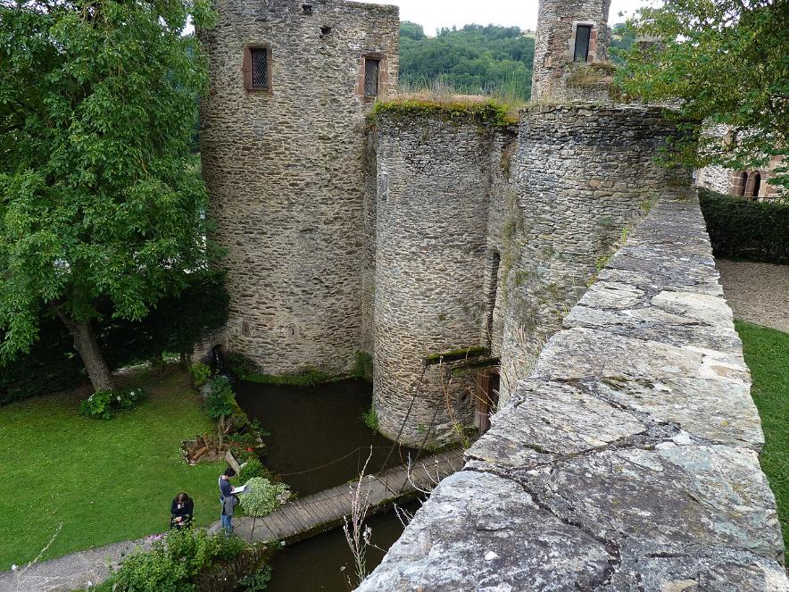
Château de Belcastel

Slide 9
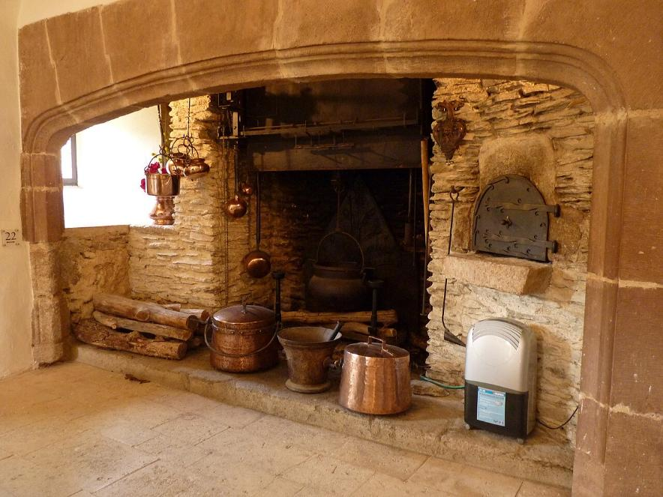
Château de Belcastel

Slide 10
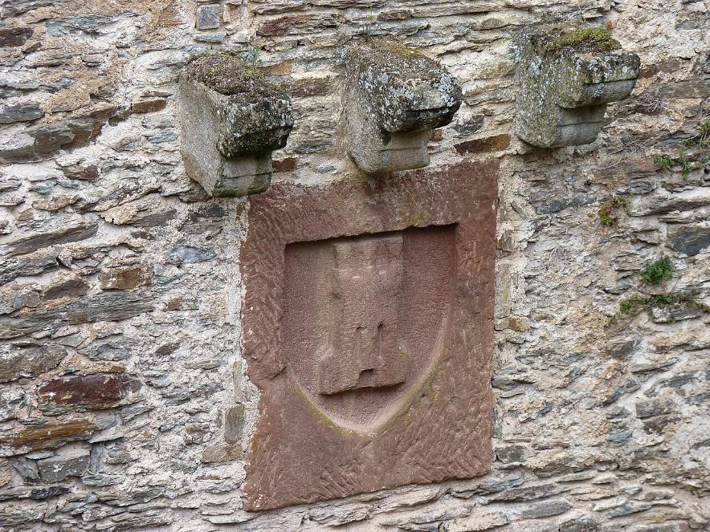
Château de Belcastel

Slide 11
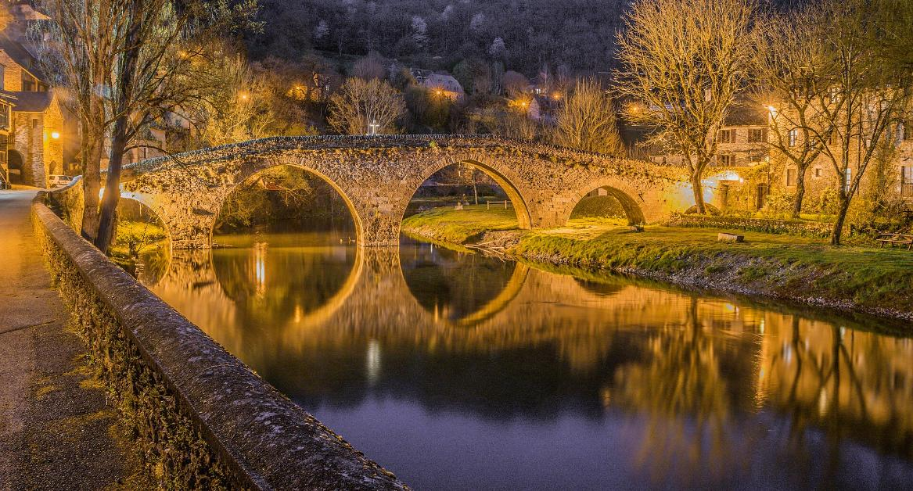
Vieux pont de Belcastel

Slide 12
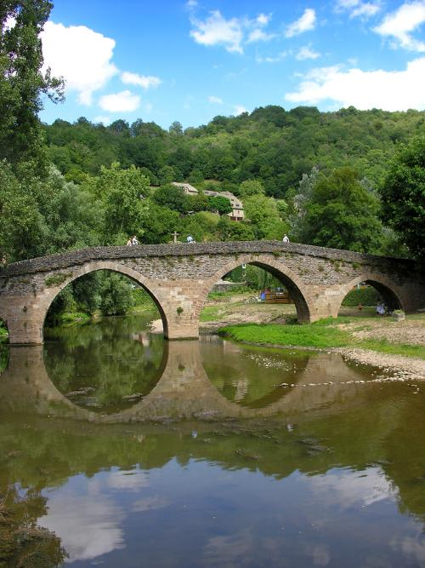
Vieux Pont de Belcastel, dans l'Aveyron (France)

Slide 13
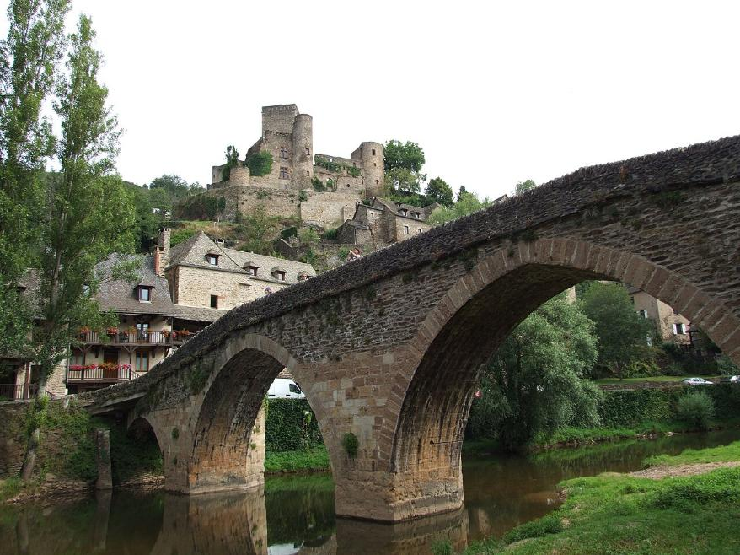
Belcastel, Aveyron, France

Slide 14
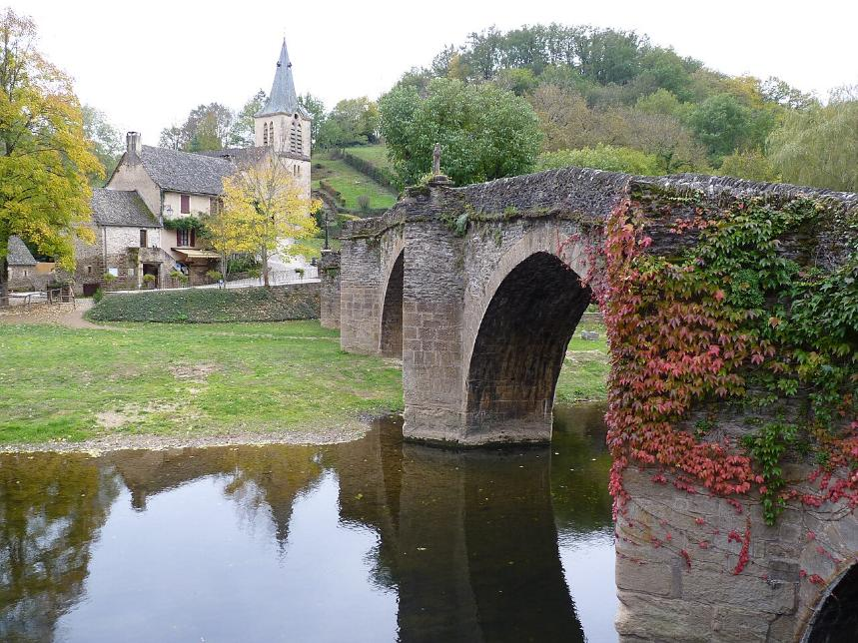
Belcastel

Slide 15
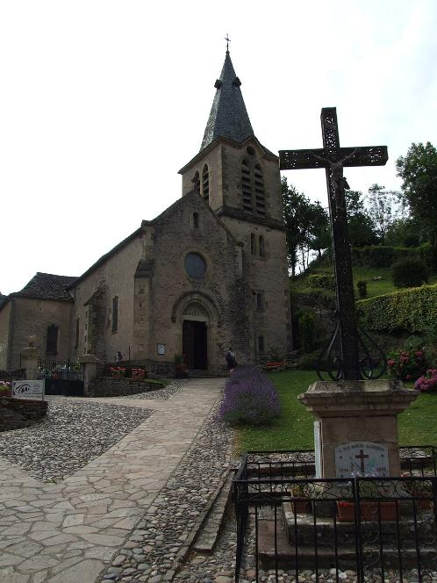
Église Sainte-Marie-Madeleine de Belcastel

Slide 16
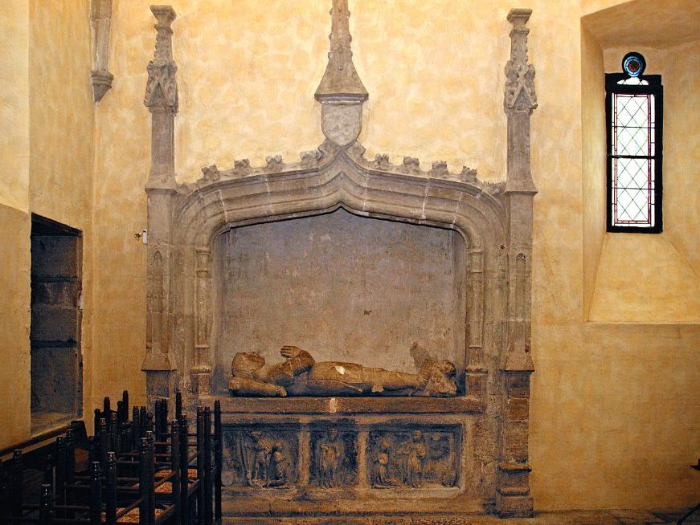
Tombe d'Alzias de Saunhac.

Slide 17
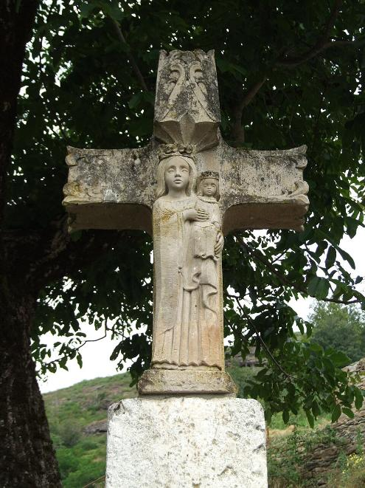
Belcastel, Aveyron, FRANCE

Slide 18
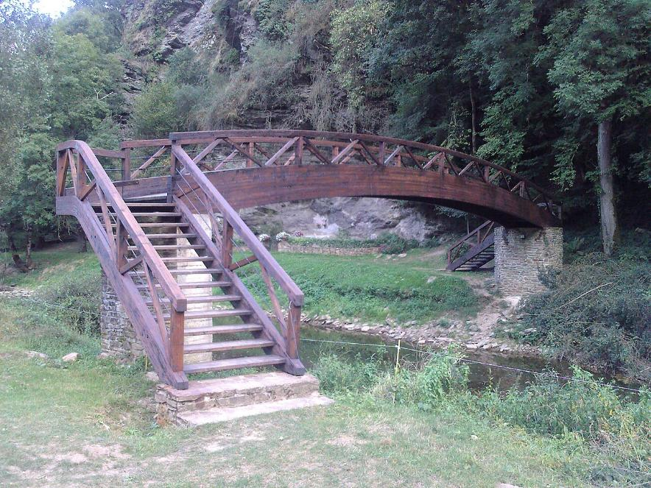
Passerelle au Lourdou.

Slide 19
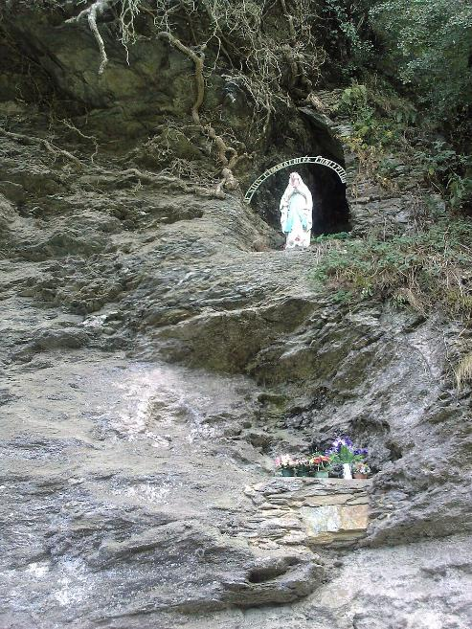
Le_Lourdou_-_statue

Slide 20
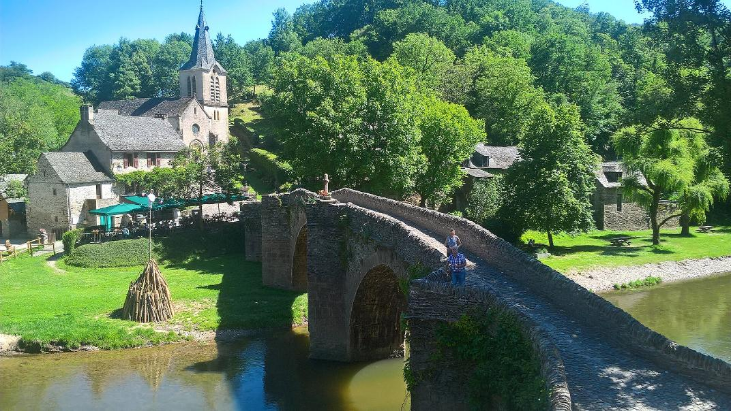
Vue sur la rive droite de Belcastel avec son pont et son église du XVe siècle

Slide 21
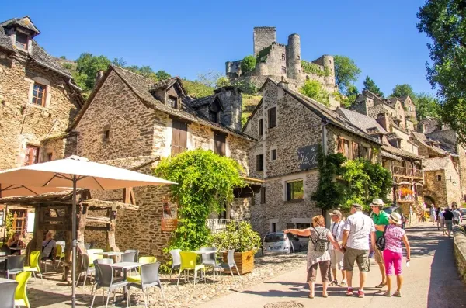
Visite de Belcastel

Slide 22
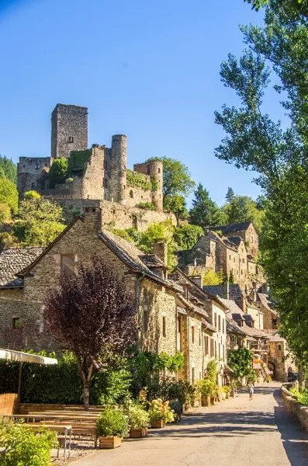

Slide 23
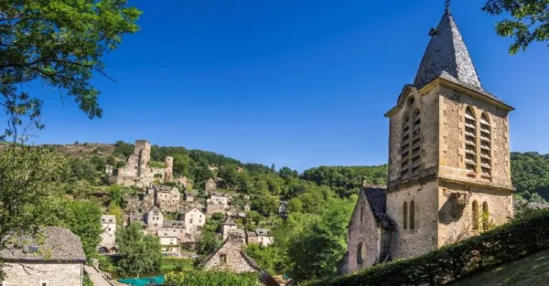

Slide 24
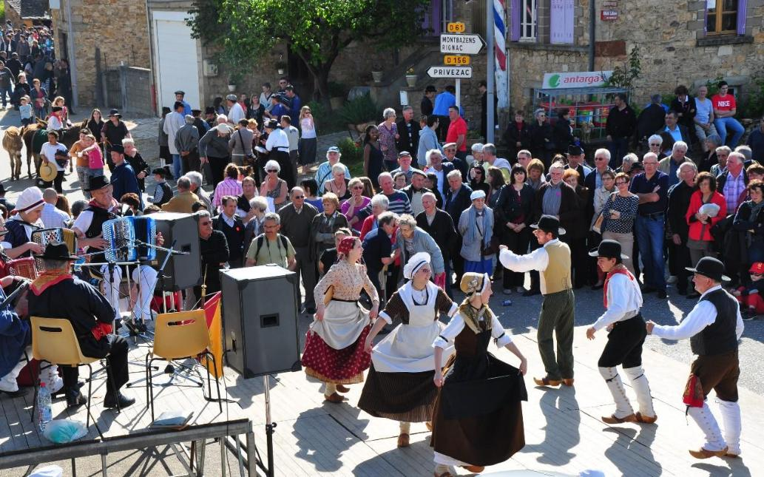

Slide 25
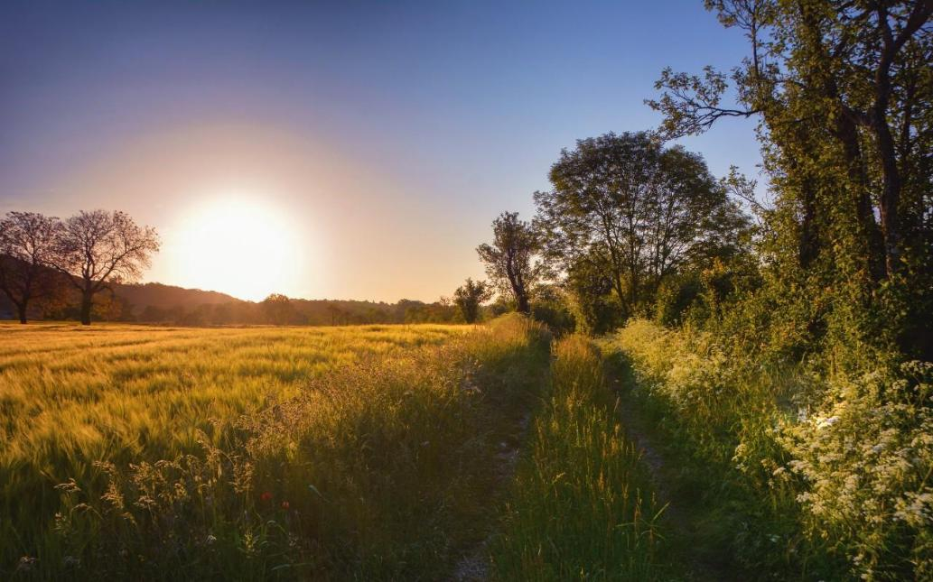

Slide 26
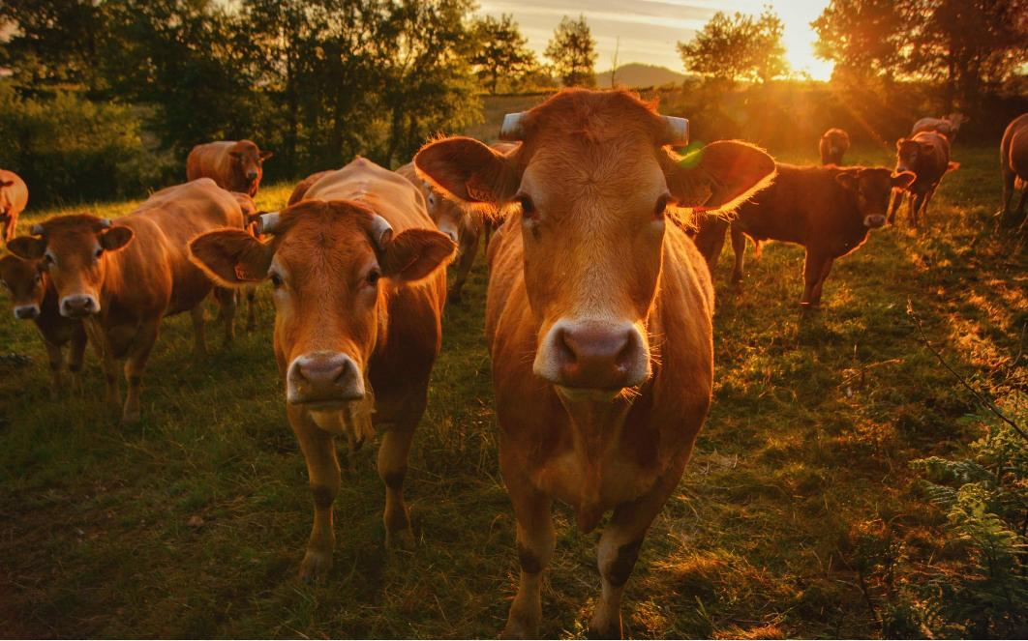

Slide 27
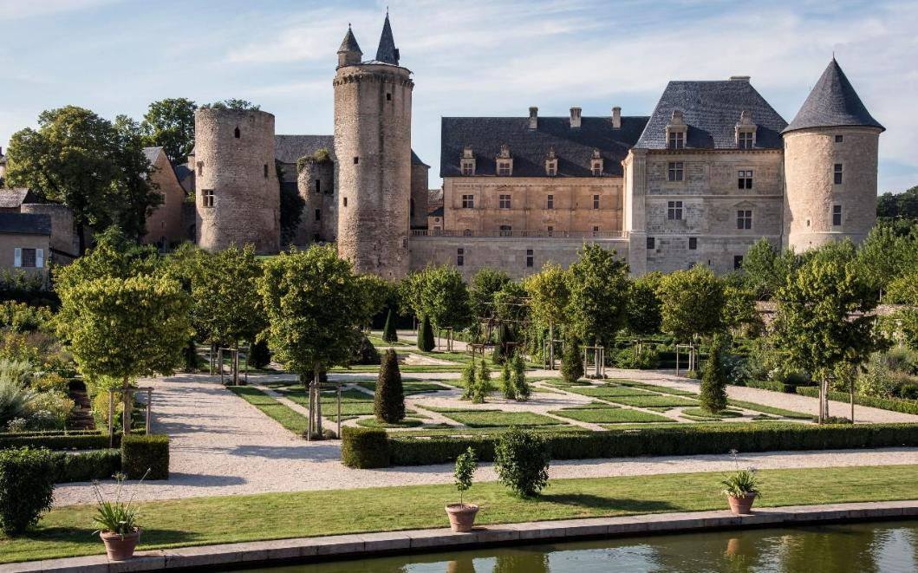

Slide 28
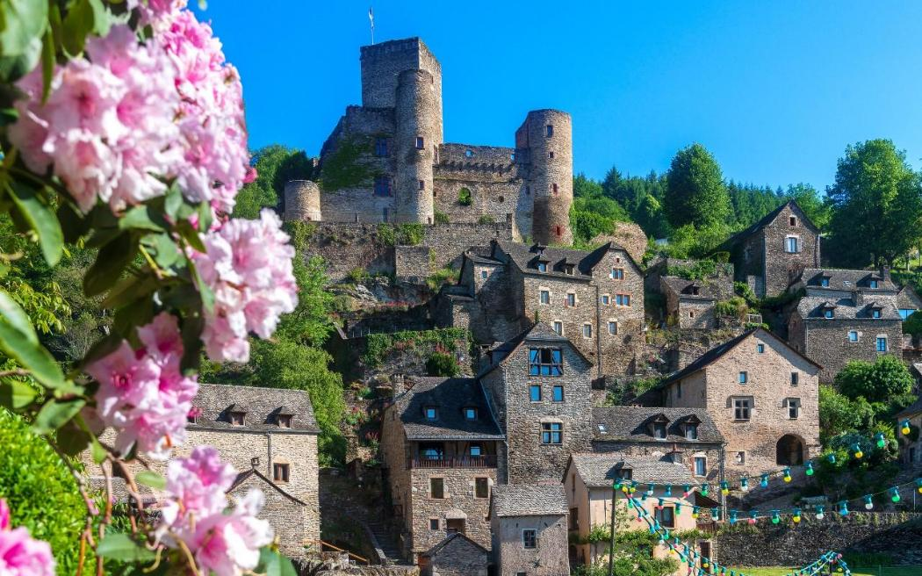

Slide 29
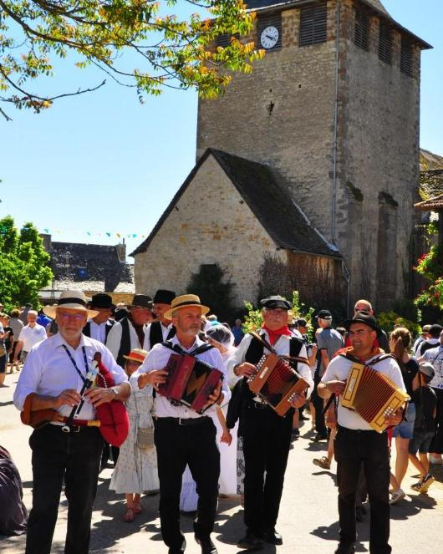
anglars-fete-orchestre

Slide 30
Lorient Vous A Présenté La Commune De Bécastel (Aveyron )
Les Images Et Le Son Du Net
Daniel

